Slide 1
Tourisme & Handicaps
Accueil de groupes

Slide 2
Les 4 principales déficiences

Slide 3





Le handicap Auditif
Le handicap Mental
Le handicap Moteur
Le handicap Visuel

Slide 4

La marque Tourisme & Handicap
Texte en minuLa marque d'Etat Tourisme et Handicaps est une réponse à la demande des personnes en situation de handicap qui veulent pouvoir choisir leurs vacances et leurs loisirs en toute liberté.
La marque d'Etat Tourisme et Handicaps est aussi un moyen de sensibiliser les professionnels du tourisme à l’accueil des personnes handicapées grâce aux unions professionnelles mais aussi par l’intermédiaire du réseau français d’institutionnels du tourisme (office de tourisme, comité départemental et régional du tourisme).
scule lorsque précision à apporter
La marque d'Etat « Tourisme & Handicap » est une réponse à la demande des personnes en situation de handicap qui veulent pouvoir choisir leurs vacances et leurs loisirs en toute liberté.
Elle est aussi un moyen de sensibiliser les professionnels du tourisme à l’accueil des personnes en situation de handicap grâce aux unions professionnelles mais aussi par l’intermédiaire du réseau français d’institutionnels du tourisme (office de tourisme, comité départemental et régional du tourisme).

Slide 5
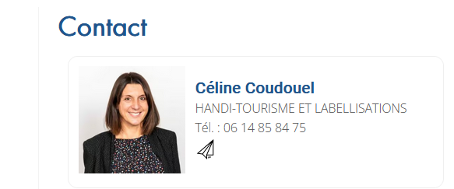
VOS CONTACTS
Texte en minuLa marque d'Etat Tourisme et Handicaps est une réponse à la demande des personnes en situation de handicap qui veulent pouvoir choisir leurs vacances et leurs loisirs en toute liberté.
La marque d'Etat Tourisme et Handicaps est aussi un moyen de sensibiliser les professionnels du tourisme à l’accueil des personnes handicapées grâce aux unions professionnelles mais aussi par l’intermédiaire du réseau français d’institutionnels du tourisme (office de tourisme, comité départemental et régional du tourisme).
scule lorsque précision à apporter
Au niveau départemental
- Nicole Boudon
Pôle Aménagement, Attractivité et Solidarités des Territoires
Mission Tourisme et Patrimoine Mondial
04 73 42 71 03
nicole.boudon@puy-de-dome.fr
Au niveau régional

Slide 6
L’association « Tourisme et Handicaps »
Ses principales missions :
Sensibiliser les professionnels du tourisme à l’accès aux vacances et aux loisirs de ces clientèles par tout moyen, notamment enquêtes, études, formations, expertises, expositions, colloques, publications…,
Mettre en œuvre et gérer des dispositifs permettant la promotion des politiques d’accès aux vacances et aux loisirs.
Contrôler l’attribution et la mise en œuvre de la marque «Tourisme & Handicap».

Slide 7
Répondre aux attentes des 4 handicaps
Les sites et établissements qui ont reçu la marque ont effectué une démarche volontaire visant à améliorer le «confort d’usage» de leurs visiteurs et répondre ainsi à leurs attentes, quelle que soit leur déficience.
Ils ont été l’objet d’une visite approfondie menée par des évaluateurs spécialisés qui ont pu ainsi valider leur conformité avec les critères en vigueur.
Selon les cas, un site peut être visité pour deux, trois ou quatre handicaps. Dans tous les cas, le personnel est sensibilisé et formé à l’accueil des personnes en situation de handicap.
Attention, si vous souhaitez demander la marque Tourisme & Handicap, partir dans une démarche des 4 handicaps.
Source Tourisme & Handicap

Slide 8
Handicap auditif

Slide 9
Pour les personnes porteuses d’un handicap auditif:
Mon site doit être:
Équipé d’une boucle magnétique
Signalétique bien mise en avant – sens de circulation
Si la personne est malentendante, voir avec elle pour mettre sur la position T son appareil auditif si vous-même êtes équipé du bon matériel.
Les personnes mal entendantes, tout comme les personnes sourdes peuvent s’aider en lisant sur vos lèvres mais toutes les personnes ne pratiquent pas cette lecture appelée lecture labiale.
Et la LSF, qu’est-ce que c’est?
LSF : Langue des Signes Française – Façon de communiquer par gestes des mains à destination des personnes sourdes ou muettes francophones – la LSF est considérée comme un langage à part entière: 100 à 200000 personnes la pratiquent.
Mon offre doit être compréhensible par le sensoriel – par les images – du texte simple – de l’expérience.
CETTE OFFRE DOIT POUVOIR S’INCLURE POUR TOUS.

Slide 10
Handicap mental

Slide 11
Pour les personnes porteuses d’un handicap mental:
Demander un maximum d’informations à la structure qui souhaite venir sur votre site( éducateurs spécialisés).
Ne pas hésiter à poser des questions, à échanger, …
Connaître le niveau d’autonomie des personnes du groupe, c’est la base de l’adaptation de ce public.
Construction de l’offre: à travailler avec la structure en fonction du public.

Slide 12
Et les fiches FALC, qu’est-ce que c’est?
Le facile à lire et à comprendre (FALC) est une méthode qui a pour but de traduire un langage classique en langage compréhensible par tous.
Quelques exemples:
Ecrire des phrases simples, faciles à comprendre d’environ 12 mots : un sujet, verbe, complément.
Utiliser des exemples pratiques.
Privilégier le style direct qui s’adresse directement au lecteur : « vous ».
Ne pas emprunter de mots d’autres langues, éviter le jargon.
Ecrire les nombres en chiffre, éviter de les écrire en lettre ou en chiffres romains.
Faire attention à l’utilisation des pronoms, ces mots remplacent une personne, un objet ou une situation.

Slide 13
Handicap moteur

Slide 14
Pour les personnes à mobilité réduite – PMR ( personnes en fauteuil roulant, les mal marchants,…)
Le cheminement de visite de site doit se faire en autonomie pour la personne en fauteuil ou à mobilité réduite. Il peut très bien exister un itinéraire bis pour les PMR. Les choses doivent être accessibles et à hauteur de vue.
Certains d’entre vous ne pourront pas ouvrir tout leur site aux PMR mais faire que le maximum le soit.
Offrir une plus grande autonomie aux PMR, c’est leur assurer de profiter pleinement du moment présent et de ne pas se sentir en situation de handicap.
Il est tout à fait possible d’apporter des éléments non accessibles par d’autres moyens.

Slide 15
Handicap visuel

Slide 16
Pour les personnes porteuses d’un handicap visuel ( non-voyants - mal voyants).
Sur mon site, privilégier une signalétique contrastée :
Il existe des règles de contrastes. Il faut surtout retenir que 2 couleurs sont déclarées contrastées l’une par rapport à l’autre dès lors que la différence de taux de réflexion est égale ou supérieure à
70 %.
Et visible:
Choix d’une police de caractère droite
( dite « bâton ») :
Arial
Tahoma
Calibri
Verdana
Centhury Gothic

Slide 17
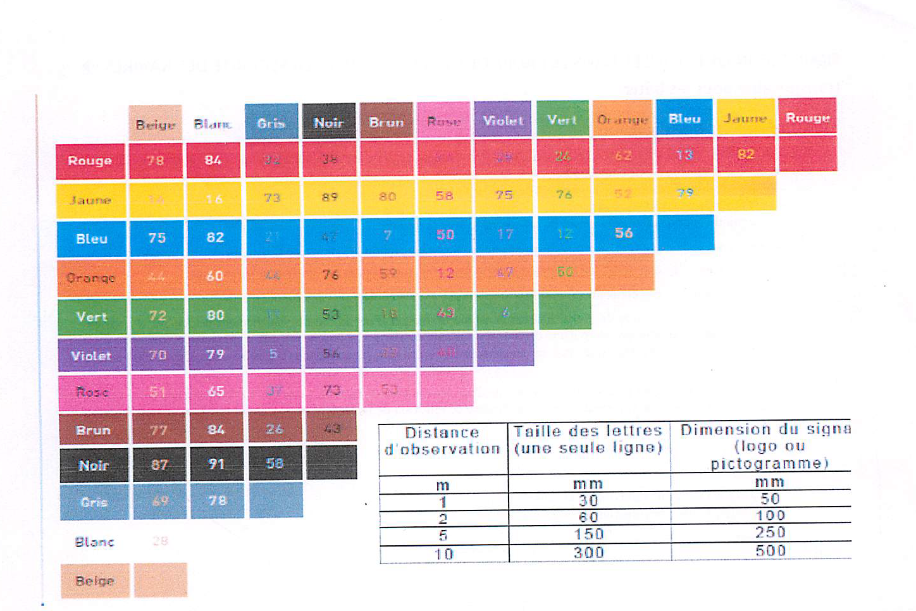

Slide 18
Tableau des distances:
Distance d’observation | Taille des lettres (une seule ligne) | Dimension de la signalétique (logo ou pictogramme)
m | mm | mm
1 | 30 | 50
2 | 60 | 100
5 | 150 | 250
10 | 300 | 500

Slide 19
Et le braille?
DEFINITION: « Le braille est un système d’écriture tactile à points saillants, à l’usage des personnes aveugles ou fortement malvoyantes. Le système porte le nom de son inventeur, le Français Louis Braille qui avait perdu la vue à la suite d'un accident ».
207 000 personnes sont considérées comme
« malvoyants profonds » [aveugles ou distinguant seulement les silhouettes] et environ 61 000 comme aveugles complets. 1% des malvoyants profonds, soit 2 000 personnes seulement, lisent le braille.
Source ( Etude Atout France 21 juin 2010)
Vous pouvez aussi prévoir une maquette que les personnes pourraient toucher.

Slide 20
Simple comme Bonjour !
Nous sommes nombreux à ne pas oser nous adresser à une personne aveugle ou une personne mal voyante puisque nous sommes habitués à avoir un premier contact visuel.
Le plus simple pour nous est souvent de s’adresser à l’accompagnant, ce qui va être blessant sans le vouloir.
Adressons nous directement à la personne concernée car cette personne nous entend et nous écoute!

Slide 21
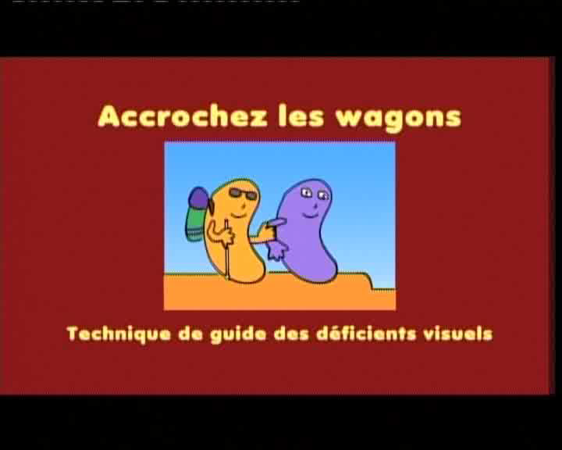
Comment accompagner / guider une personne aveugle ou mal voyante?

Slide 22
La description, un élément essentiel
Pour des personnes non voyantes ou mal voyantes, il est primordial de bien décrire l’environnement dans lequel il se trouve, ce qu’il peut retrouver autour de lui, chaque élément l’entourant a son importance.
La plupart de ces personnes ont une mémoire audio ce qu’il leur permet de visualiser l’espace.
Pour situer un objet, un élément, on peut se servir de l’orientation cadran horaire – ex: à 12h00 vous avez… – à 6h00 vous avez…
Les personnes seront très sensibles à cette approche, notamment dans le cadre de la restauration pour décrire une assiette ou encore dans la description d’un hébergement.

Slide 23
Le jeu du:
ni « voir », ni « apercevoir »☺
Tel le jeu du ni « oui » ni « non », nous bannissons souvent un certain vocabulaire lorsque nous nous adressons à eux.
Vous allez vite vous mettre en difficulté et mal à l’aise.
Et les couleurs?
Attention, les couleurs ne sont pas connues de tous. On parle souvent de couleurs chaudes ou froides.

Slide 24
Ne pas oublier l’accompagnant(e)!
Rendre son offre accessible à une ou plusieurs personnes en situation de handicap, c’est penser aux accompagnants.
Faire en sorte que la visite ou le site soit en mode « pass partout ».

Slide 25
PETITE EXPERIENCE!
FERMEZ LES YEUX SVP ☺

Slide 26

Un moulin à prières, qu’est
ce que c’est?
Un moulin à prières en cuivre et bois.
Un moulin à prières est un objet de rituel bouddhiste composé d'un cylindre (moulin) rempli de mantras (prières) et tournant librement autour d’un axe sur lequel le mantra est enroulé. Chaque tour de moulin est considéré comme une récitation du mantra.
De fabrication entièrement artisanale, ce moulin à prières est réalisé en cuivre et bois originaires du Tibet.
Le moulin à prières se tourne dans le sens des aiguilles d'une montre, qui est le sens de la lecture du mantra. Après une rotation, le pouvoir des mantras s’active et accorde protection et mérite (Punya). Symboliquement, tourner un moulin à prières signifie "tourner la roue du Dharma ", qui décrit la façon dont Bouddha enseigna.

Slide 27

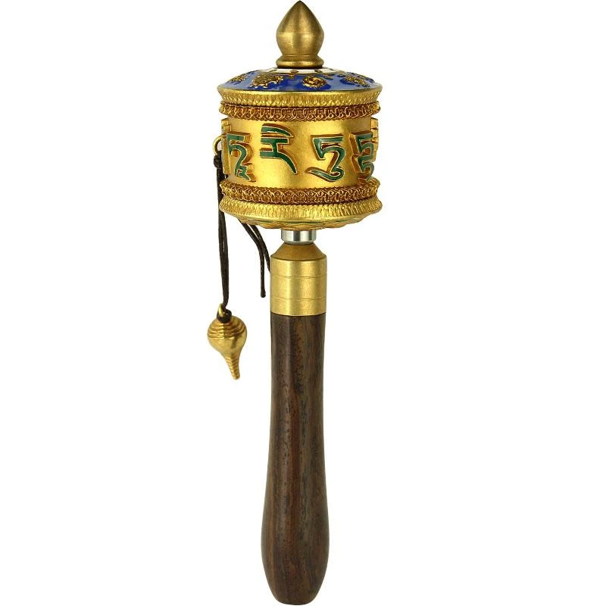
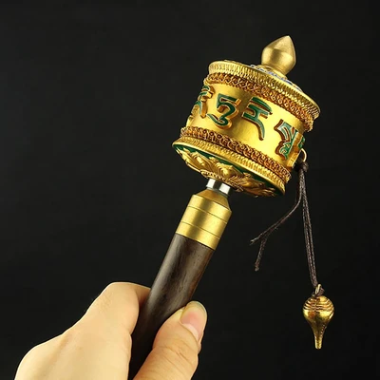

Slide 28
A vos questions!

